Slide 1
Prirodno i prostorno kretanje stanovništva Hrvatske
Stanovništvo

Slide 2
objasniti prirodno i prostorno kretanje stanovništva Hrvatske
analizirati opće kretanje stanovništva koristeći se jednostavnim dijagramima (linijskim, stupčastim) i tematskim kartama
Nakon današnjeg sata moći ćeš...

Slide 3
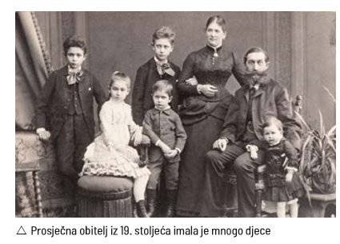
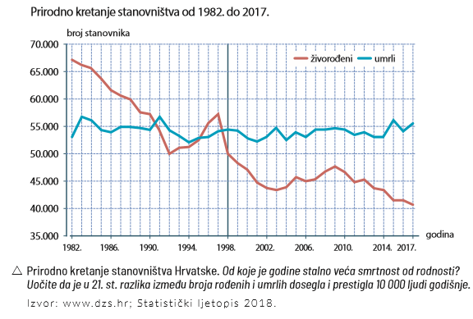
Prirodno kretanje stanovništva
Opišite što se događa s brojem živorođenih i umrlih u 20.st?
Koje promjene primjećujete u 21.st.?

Slide 4
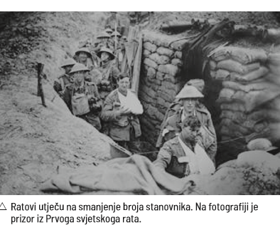
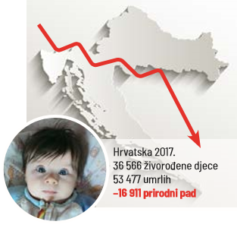
stalni prirodni pad od kraja 20.st.
uzroci: trajnije iseljavanje pretežno mladog stanovništva (u dobi kada mogu imati djecu) te sve teže i kasnije zasnivanje obitelji i odlučivanje na djecu

Slide 5

posljedica prirodnog pada: starenje stanovništva
Koje su posljedice velikog udjela starog stanovništva?

Slide 6
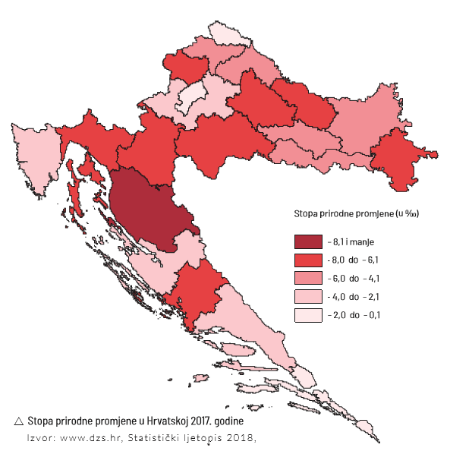
Pomoću priloga odredite:
Koje županije u RH bilježe najmanji prirodni pad stanovnika?
Koje županije bilježe najveći prirodni pad stanovnika?
Kakva je prirodna promjena vaše županije?

Slide 7
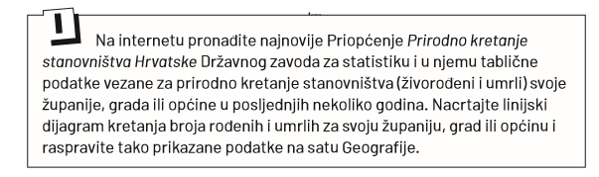
Zadatak

Slide 8
Prostorno kretanje
 | Kada? | Zašto? | Kamo?
1.iseljenički val | 15.-18.stoljeće | Osmanlije ratovi | Molise, Bačka, Gradišće, Mađarska, Slovačka
2.iseljenički val | kraj 19.st. početak 20.st. | gospodarske migracije (bolest vinove loze), ratovi | SAD, Čile, Argentina i Kanada
3.iseljenički val | nakon Drugog svjetskog rata | političke migracije, gospodarske migracije | Sjeverna i Južna Amerika, Australija zapadnoeuropske i srednjoeuropske države
4.iseljenički val | potkraj 20.st. | Domovinski rat, gospodarska kriza | europske zemlje (Njemačka i Irska)
Hrvatska – iseljenička zemlja
VANJSKE MIGRACIJE - iseljenički valovi:

Slide 9
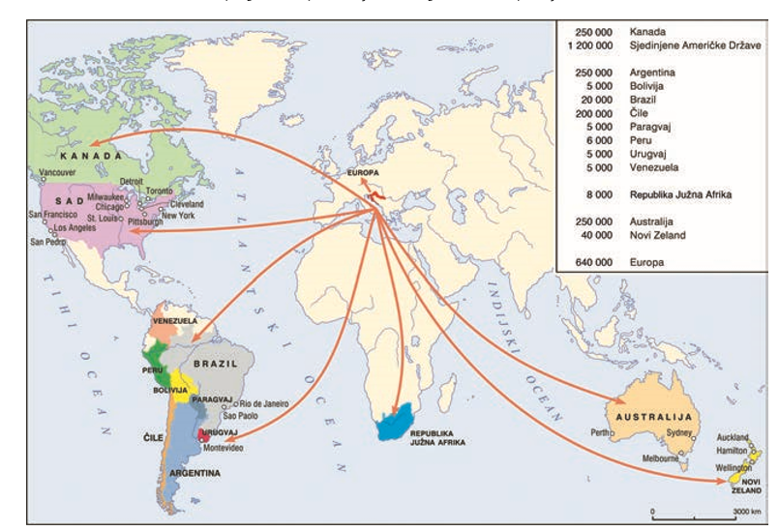
U kojoj državi ima najviše iseljenih Hrvata?
Koliko iseljenih Hrvata živi u Australiji?
Koliko iseljenih Hrvata živi na području Europe?

Slide 10
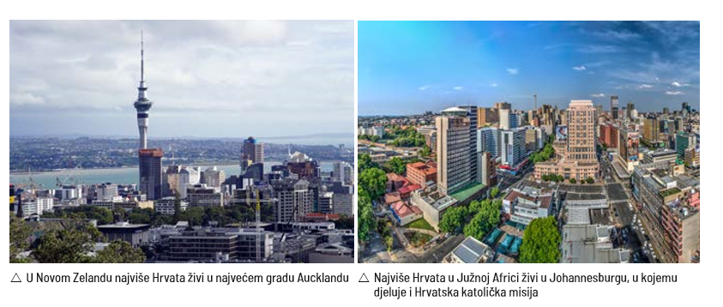

Slide 11
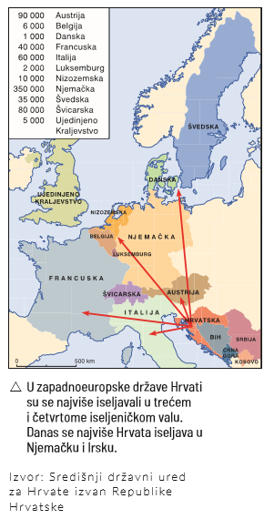
Proučite kartu. Ispišite u bilježnice broj iseljenih Hrvata na područje Europe.
Poznajete li nekoga od vama bliskih ljudi ili poznanika koji je iselio u neku od ovih država?

Slide 12
UNUTARNJE MIGRACIJE: najvažnije unutarnje migracije u Hrvatskoj su iz sela u gradove
Ima li u vašem zavičaju kakvih primjera gradskih ili prigradskih naselja s porastom broja stanovnika? Ima li seoskih naselja koja gube stanovništvo, pa i izumiru?
sezonske migracije

Slide 13
Useljavanje u Hrvatsku
iz BiH, Srbije, Kosova, Makedonije
useljavanja je bilo i za raspada Jugoslavije, posebno Hrvata iz Bosne i Hercegovine, a nastavlja se i danas

Slide 14
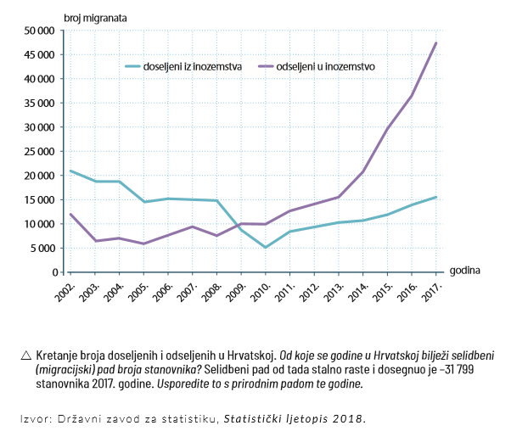

Slide 15

Zadatak:

Slide 16
Ponovimo
Riješite radnu bilježnicu.

Slide 17
Izradila:
Marija Ros Kozarić,prof.

